Slide 1
SW Architect 팀과제
On-device Agentic Platform
타인과의 협상을 대신하는 온디바이스 자율 에이전트 시스템
10팀 · 남선우 · 염희정 · 윤창배 · 이종인
2026. 8. 26

Slide 2
SW Architect 팀과제
Contents | 발표 순서
1
과제 소개
본 구간
2
요구사항 분석
3
설계
4
구현 및 검증
5
결론
2

Slide 3
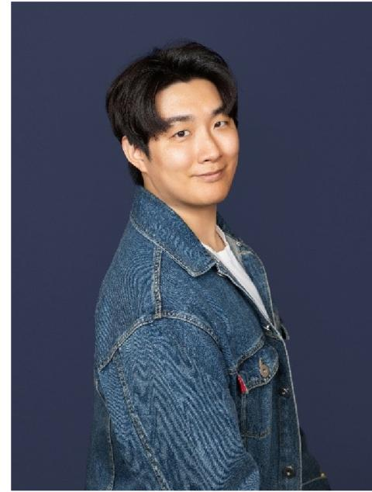

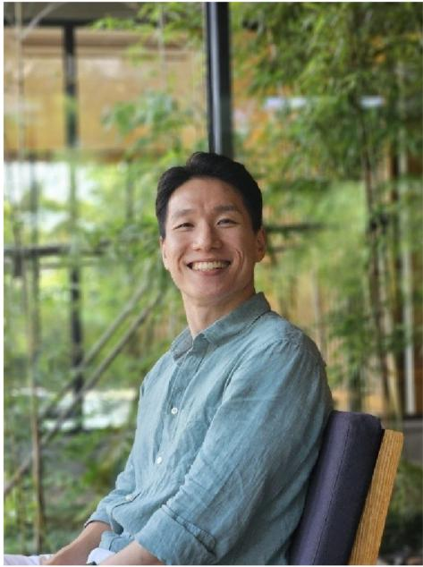
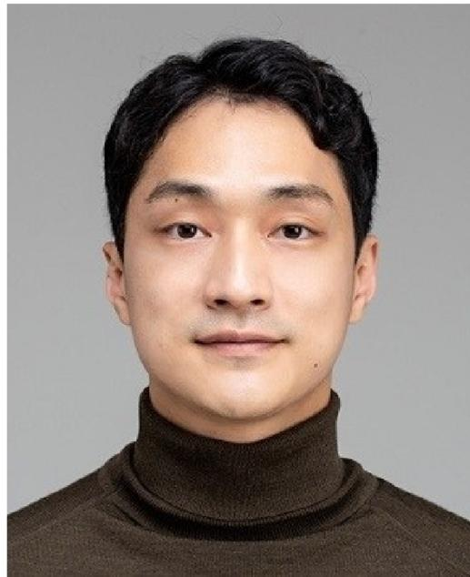
SW Architect 팀과제
팀원 소개 | 10팀
남선우
염희정
윤창배
이종인
MDE Lab (SR)
Health Solution Lab (SR)
AI Core Team (SR)
Service S/W Lab (VD)
3

Slide 4
SW Architect 팀과제
과제 배경 | 해결되지 않은 문제
일상의 미세 의사결정 — 여전히 사람이 직접 처리하는 현실
기존 AI 비서의 한계
타인과의 일상적 조율의 높은 비용
“단일 사용자 + 명령 대기” 구조
하루 수 건씩 발생하는 일정 조율·장소 선택·조건 협의
2인 조율 기준 평균 7.3회 메시지 왕복 소요 1)
참여자 증가에 따른 비선형 급증: N(N−1)/2 쌍 — 2인=1쌍, 3인=3쌍, 5인=10쌍
누적 결정 피로 → 질 낮은 선택 반복
사용자 직접 지시 시에만 동작하는 Reactive 모델
상대방 Agent와의 자율 협상·합의 기능 부재
단일 사용자 컨텍스트 내 동작 — 타인 조율 불가
민감 협상에 부적합한 클라우드 처리 방식
부담이 심화되는 두 가지 상황
협상을 위한 개인 데이터(일정·대화·선호)의 클라우드 전송 필수
민감 정보 포함 사안일수록 사용자 위임 의지 저하
온디바이스 처리 + 참여자 간 최소 정보 공개 구조 필요
민감 정보 포함 시 : 조율하려면 내 후보·우선순위를 상대에게 제시해야 하고, 제안·수락 패턴만으로 말하지 않은 선호까지 역추론됨
다수 의견 조율 시 : 참여자 증가에 따른 시간 교집합 감소·왕복 비용 급증
합의의 질과 후보 조합 문제
→ 해결을 위한 필수 요소
합의는 되지만, 그게 최선인지 확인할 방법이 없음
이슈가 하나 늘 때마다 후보 조합은 값 개수만큼 배로 증가
MAF : 상대방 Agent와의 자율 협상 수행 — 제안·역제안·합의로 결과 도출
“필요한 것은 내가 직접 협상하는 것도, 데이터를 클라우드에 맡기는 것도 아니다.
내 기기 안의 Agent가 상대방 Agent와 자율적으로 합의하여, 결과만 가져다 주는 것이다.”
1) Calendly, “How to find a meeting time that works for everyone” https://calendly.com/blog/find-a-meeting-time
4

Slide 5
SW Architect 팀과제
과제 배경 | 기술 환경
Agentic AI와 온디바이스 LLM의 성숙
Agent 간 협상 — 기업 간은 이제 막 시작, 개인 간은 부재
Agentic AI의 시장 주류 진입 (2026)
A2A 프로토콜 : ‘협상’이 아닌 ‘작업 위임’ 표준
AI의 ‘답변’에서 ‘자율 행동’으로의 전환
2026년 말 엔터프라이즈 앱 40% AI Agent 탑재 전망 2)
Google(Android·Gemini)·Apple(iOS·Siri) — Agent 기반 전환 중
Samsung — Android 위 Galaxy AI 기반 독자 Agent 경험 구현 중 3)
A2A(Agent2Agent) 발표(2025.4) → 150+ 조직 채택, 주요 클라우드 통합 4)
A2A — “일을 시키고 결과를 받는” Task 위임·조율 프로토콜
진정한 ‘협상’(제안·역제안·합의)은 A2A 설계 범위 밖 5)
온디바이스 LLM의 실용화
기업 간 진정한 Agent 협상 : 이제 막 시작
Galaxy S26 : 온디바이스 LLM 탑재 (Compact / Balanced / Supreme 3종) 3)
기기 외부 데이터 유출 없이 추론·협상 가능
MAF(Agent 협상) 온디바이스 처리 가능
Pactum × Walmart 공급사 계약 재협상 — AI Agent 적용 소수 선례 6)
독자 플랫폼 기반 — 표준화된 기업 간 Agent 협상 인프라 부재
개인 간 Agent 자율 협상 : 완전한 미개척
기업 간 협상조차 이제 막 시작 — 개인 간 사례 전무
기술 부재가 아님 — 아직 아무도 구현하지 않은 영역
“기업들 사이에서도 Agent가 협상하는 것은 이제 막 시작됐다.
개인들 사이에서는 아직 아무것도 없다.”
2) Gartner Press Release, 2025.8 3) Samsung Global Newsroom, 2026.3.1 / 2026.3.9 4) PR Newswire, 2026 5) a2cn.io 6) arXiv:2503.06416 (출처 표기 확인 필요)
5

Slide 6
SW Architect 팀과제
과제 필요성 | 왜 지금, 왜 당사인가
왜 당사인가 — 고유 실현 조건
왜 지금인가
폰 + 가전 통합 생태계
기술 성숙
스마트폰 + 세탁기·TV·냉장고 — 당사만 보유한 디바이스 생태계
Google·Apple은 스마트폰 중심 — 당사 생태계 구조는 당사만의 고유 자산
On-device LLM의 Galaxy·TV 실용 단계 진입
기기 내부에서 협상 추론 처리 가능한 수준 도달
이미 구축된 Agent 역량 기반
시장 공백
Galaxy AI 기반 단일 기기 내 Agent 기능 이미 실현
본 과제 = 기존 기반 위 기기 간 자율 협상 레이어 추가
기존은 B2B 표준화가 진행되는 단계
개인 간 협상을 다룬 사례 없음 — 선례 부재
MX + DA + Cloud 통합 인프라
First Mover 조건
모바일·가전·클라우드 Agent 경험 — 당사 내 모두 보유
공통 Agent 협상 레이어 연결 가능한 유일한 사업자
빠른 출시로 사용자를 먼저 확보하는 First Mover 위치 가능
가장 적은 비용으로 가장 큰 선점 효과를 얻는 시점
“기술이 준비됐고, 시장은 비어있다.”
6

Slide 7
SW Architect 팀과제
과제 개요 | 무엇을 만드는가
과제 구성 · 목표 · 기대 효과
MAF 4대 Communication Cases
핵심 구성
Negotiation · 협상
MAF Multi-Agent Framework
협상 참여자별 Agent 동적 구성 및 상대방 Agent와의 자율 협상 수행
일정 조율·장소 선택 등 의사결정을 상대방 Agent와 제안·역제안·합의로 처리
예) AI가 저녁 식사 장소와 시간을 자율 협상하여 결정
흐름 : 협상 개시 → 참여자 초대 → 후보군 구성 → MAF 협상 → 합의 판정 → 결과 전달
Collaboration · 협력
문서 공동 작업 등 워크플로우를 Agent가 양측 대신 실행
과제 목표
예) AI가 보고서를 분담 작성·편집·병합
사용자의 AI Agent가 상대방 Agent와 자율 협상하여,
일상의 미세 의사결정에서 발생하는 인지 부하를 제거한다.
Knowledge Sharing · 지식 공유
공유 가능한 정보만 선별·필터링 후 교환
기대 효과
예) 타인에게 나의 선호·경험 정보를 안전하게 공유
Remote Monitoring · 원격 모니터링
① Galaxy 단말 차별화 축 확보
돌봄 대상자 Agent가 보호자 Agent에 권한 위임하여 이상 징후 감지·알림
H/W 평준화 이후 새로운 경쟁 변수 : “내 Agent가 상대 Agent와 협상하는 능력”
선제 제품화 시 다음 단말 사업의 핵심 차별화 축
예) 고령자 기기 AI가 보호자 AI에게 긴급 상황 통보
② 폰+가전 통합 Agent Ecosystem 실현
※ 본 과제의 우선 적용 범위는 Negotiation — 확정된 QA1~QA4·DP1·DP2도 Negotiation을 대상으로 함
MX + DA + Cloud 공통 Agent Layer — 당사 생태계 자산의 완전한 활용
7

Slide 8
SW Architect 팀과제
요구 사항 | 수집 · 정제 과정
요구사항 수집
요구사항 분석 및 정제
Architecture Driver 도출
주요 Stakeholders
요구사항 분석
기능 요구 사항
End User
Project Leader
우리 시스템 개발자
Sub-Agent 개발자
온디바이스 모델 개발자
개인 선호 데이터 담당자
Security / Privacy 담당자
운영 / SRE 담당자
H/W 담당자
품질 검증 담당자
요구사항 분류 (기능 / 비기능 / 제약)
관련 요구사항 통합
과제 범위 정의
ID | 기능 요구사항
FR-01 | 협상 자율 수행
FR-02 | 다자간 협상 지원
FR-03 | 복합 이슈 협상 지원
요구사항 정제
기능 요구사항 도출
제약사항 도출
품질 시나리오 명세
품질 속성
ID | 품질 속성 (ASR)
QA1 | 최적 합의안 도출
QA2 | 협상 메모리 자원 최소화
QA3 | 협상 시간 지연 최소화
QA4 | 개인 정보 최소 공개
VoC 수집
과제 설명 문서 분석
현업 멘토 멘토링 4회 + 상시 문의
Idea Workshop 진행
제약 사항
ID | 제약
C-01 | 런타임 메모리 사용량
C-02 | 동일 협상 시스템
9

Slide 9
SW Architect 팀과제
기능 요구사항 | 제약사항
기능 요구사항
ID | Title | Scenario
FR-01 | 협상 자율 수행 | 시스템은 참여자 전원의 선호·제약을 반영하여 전원이 수용 가능한 안을 자율적으로 탐색·도출해야 한다.
FR-02 | 다자간 협상 지원 | 시스템은 3인 이상의 참여자가 참여하는 다자 협상을 지원해야 한다.
FR-03 | 복합 이슈 협상 지원 | 시스템은 두 개 이상의 이슈(예: 날짜·장소·메뉴)를 하나의 협상 안에서 함께 다루어 합의를 도출할 수 있어야 한다.
제약사항
ID | Title | Scenario
C-01 | 런타임 메모리 사용량 | 협상은 128MB 메모리 사용량 한도 안에서 이루어져야 한다.
C-02 | 동일 협상 시스템 | 협상에 참여하는 모든 사람은 이 시스템을 사용하여 협상을 진행한다.
※ C-02에 따라 이종 시스템 간 상호운용은 본 과제 범위에서 제외됨
10

Slide 10
SW Architect 팀과제
품질 요구사항 | Utility Tree 기반 핵심 품질 속성 도출
중요도·난이도를 분석하여 상위 4개를 ASR로 선정
ID | 품질속성 | Title | Scenario · 목표치 | 중요도/난이도
QA1 | Functional Correctness | 최적 합의안 도출 | 도달 가능한 가장 좋은 합의에 최대한 근접한 합의안을 도출해야 한다. [ 최적 합의안 달성률 ≥ 95% ] ※ E[ (∑Utility(합의안)) / (∑Utility(최적안)) ] | H / H
QA2 | Resource Utilization | 협상 메모리 자원 최소화 | 협상을 수행하는 동안 메모리 사용량을 최소화해야 한다. [ 피크 메모리 사용량 ≤ 128MB × 1% ] ※ 후보군 도출·판단 등 실시간 사용량의 피크값 | H / H
QA3 | Time Behavior | 협상 시간 지연 최소화 | 협상 개시부터 종결까지의 시간 지연은 최소화되어야 한다. [ P95(제안 설계 합의 도달 시간 / 기존 방안 합의 도달 시간) ≤ 20% ] | H / M
QA4 | Confidentiality | 개인 정보 최소 공개 | 협상 과정에서 참여자의 후보안·선호 정보는 합의 도출에 필요한 최소한만 다른 참여자에게 공개되어야 한다. [ 후보안 노출률 ≤ 20% ] | H / M
QA5 | Scalability | 협상 가능 참여자 수 | 협상 가능한 참여자 수를 최대화해야 한다. [ ≥ 50명 ] — ASR 제외 | M / M
QA6 | Scalability | 협상 가능 이슈 개수 | 협상 가능한 이슈의 수를 최대화해야 한다. [ ≥ 10개 ] — ASR 제외 | M / M
QA7 | Fault Tolerance | 협상 시 장애 오류 내성 | 무응답·이탈·서비스 장애가 발생하더라도 잔여 협상 영향을 최소화해야 한다. [ 정상 완료율 ≥ 99% ] — ASR 제외 | M / M
※ ASR = Architecturally Significant Requirements · 128MB 산정 근거 : 안드로이드 앱 힙 256MB 중 협상 몫
11

Slide 11
SW Architect 팀과제
Architectural Driver | 요구사항 종합
Constraints
C1. 런타임 메모리 사용량
C2. 동일 협상 시스템
Quality Attributes
Functional Requirements
Architecture
Drivers
QA1. 최적 합의안 도출
FR1. 협상 자율 수행
QA2. 협상 메모리 자원 최소화
FR2. 다자간 협상 지원
QA3. 협상 시간 지연 최소화
FR3. 복합 이슈 협상 지원
QA4. 개인 정보 최소 공개
정확하고 효율적인 On-device Agent 간 자율 협상 기술 확보
정확하게는 QA1 · 효율적으로는 QA2와 QA3 · 그 과정에서 QA4를 지키는 것
12

Slide 12
SW Architect 팀과제
Context Diagram | 시스템 경계와 외부 인터페이스
User
명시적 의도 / 사용자 개입
IDS
OnDevice LLM
결과 알림 / 승인 요청
Server LLM
Multi Agent Framework
협상 Context
개인 선호 정보
(PDE 등)
협상 메시지
메시지 서버
가용 후보 조회
합의안 후속 실행
협상 메시지
Legend / 범례
System Boundary (설계 범위)
Sub-Agents / Skills / Tools
Peer Galaxy Devices
Actor
Internal Module
External System / Service
※ IDS·OnDevice LLM은 Internal Module로 표기 — 설계 범위(진한 박스)는 MAF
13

Slide 13
SW Architect 팀과제
설계 Overview | 두 개의 설계 문제와 모듈 위치
협상 시 메모리 (QA2)
메모리 효율화를 위한 복합 이슈 협상의 후보군 구성
DP1
협상 결과 정확성 (QA1)
정확성을 위한 다자간 협상 설계
DP2
Mobile Phone (Android)
LLM Server
Multi Agent Framework
LLM API
Orchestrator
Personal Proxy Agent
DP1
DP2
Negotiation Engine
Message Server
Issue Dispatcher
Lifecycle Manager
NegMAS
Message Broker
Candidates Builder
Session Manager
Peer - Mobile Phone
Sub Agent Dispatcher
Peer Discovery
Connection Manager
Inference Engine
Personal Proxy Agent
Preference Storage
Ondevice LLM
Sub Agent
14

Slide 14
SW Architect 팀과제
DP 사전 배경 | NegMAS를 이용한 협상
NegMAS : 에이전트 간 자동 협상(제안 · 거절 · 양보 · 합의)을 만들기 위한 오픈소스 협상 프레임워크
예 : 나와 친구의 ‘저녁 약속’을 잡기 위한 협상
나의 Agent
Threshold 0.5
친구의 Agent
Threshold 0.6
금요일 7시 · 파스타
0.9
토요일 6시 · 김치찌개
0.9
토요일 7시 · 파스타
0.75
토요일 7시 · 파스타
0.72
토요일 6시 · 김치찌개
0.4
금요일 7시 · 파스타
0.3
※ 이 점수표는 서로 볼 수 없음 — 상대가 아는 것은 제안과 수락 · 거절뿐
①
“금요일 7시에 파스타 어때?”
내 점수 0.9
친구 0.3 < Threshold 0.6
거절
②
“그럼 토요일 6시에 김치찌개는?”
친구 점수 0.9
내 0.4 < Threshold 0.5
거절
③
“토요일 7시에 파스타는?”
내 점수 0.75 — 양보
친구 0.72 ≥ Threshold 0.6
수락
합의 성립 — “토요일 7시 파스타” · 두 Agent 모두 Threshold 이상 → 양쪽 캘린더에 등록
※ 맞는 안이 없으면 Threshold를 낮춰 재협상 → 재협상도 실패 시 결렬도 정상적인 결론
지금은 참여자 2명 · 이슈 1개. 이슈가 늘면 메모리 문제(DP1)가, 참여자가 늘면 정확성 문제(DP2)가 드러남
15

